Slide 1
فن البيع بيع 311
الوحدة الثانية / الفصل الثاني الدرس الخامس: مهام رجل البيع

Slide 2
الوحدة الثانية
الفصل الثاني
مهام رجل البيع
صفحات 34-38
بيع 311 فن البيع الوحدة الثانية: رجل البيع الفصل الثاني: مهام رجل البيع
وزارة التربية والتعليم – الفصل الدراسي الثاني 2020-2021م

Slide 3
أهداف الفصل
يُتوقَع من الطالب بعد دراسة هذا الفصل أن:
يوضح مهام رجل البيع في تحقيق أهداف المشروع.
يعدد مراحل التخطيط للمقابلة البيعية.
بيع 311 فن البيع الوحدة الثانية: رجل البيع الفصل الثاني: مهام رجل البيع
وزارة التربية والتعليم – الفصل الدراسي الثاني 2020-2021م

Slide 4
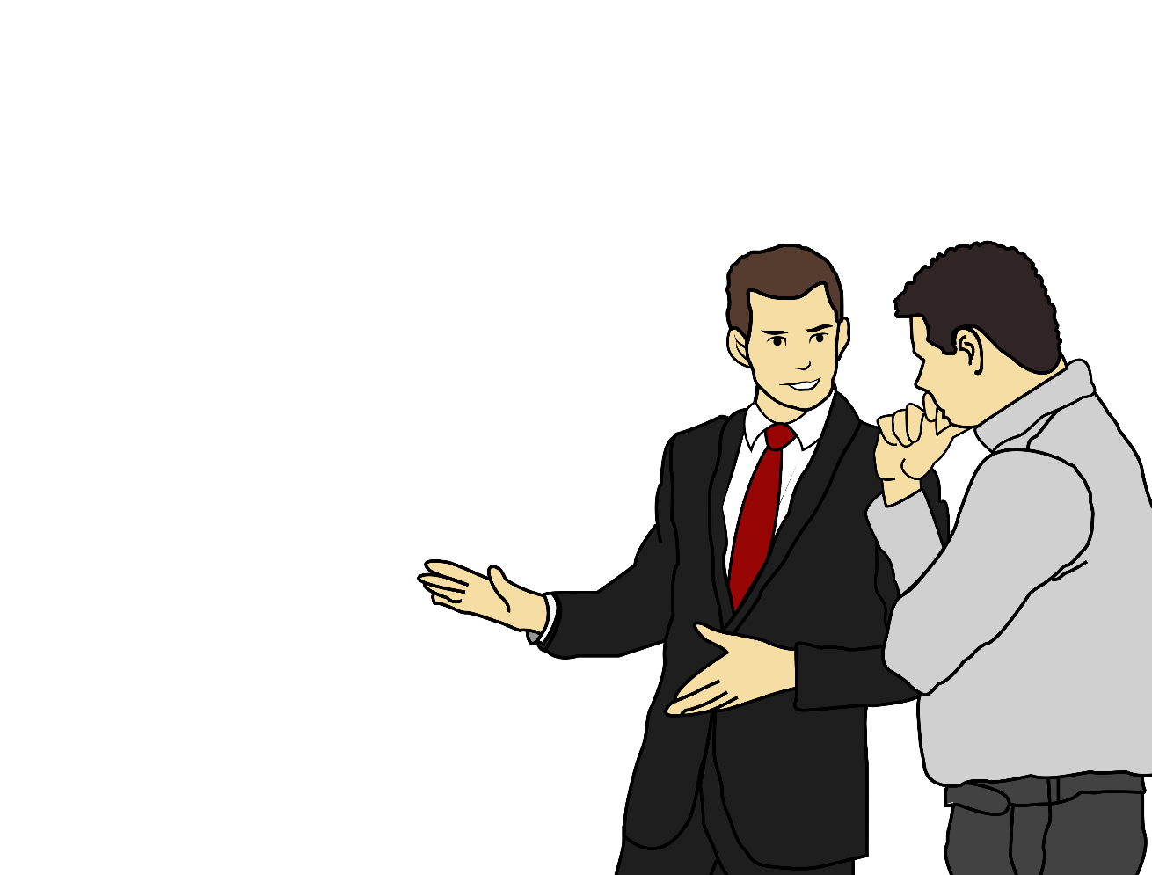
مهام رجل البيع
تحقيق الأهداف البيعية للمشروع
تجميع المعلومات عن السوق
القيام بالأنشطة الترويجية
إعداد تقديرات الطلب
إعداد خطته البيعية
إعداد التقارير
بيع 311 فن البيع الوحدة الثانية: رجل البيع الفصل الثاني: مهام رجل البيع
وزارة التربية والتعليم – الفصل الدراسي الثاني 2020-2021م

Slide 5
مهام رجل البيع
تحقيق الأهداف البيعية:
تعمل المنشأة لتقسيم رجال البيع، لتحقيق المنافسة في حجم المبيعات أو تقوم بمنح علاوات على حجم المبيعات.
بيع 311 فن البيع الوحدة الثانية: رجل البيع الفصل الثاني: مهام رجل البيع
وزارة التربية والتعليم – الفصل الدراسي الثاني 2020-2021م

Slide 6
مهام رجل البيع
2. تجميع المعلومات عن السوق:
لزيادة حجم المبيعات يتطلب توافر المعلومات والبيانات الدقيقة لمتخدفذ لاقرار وهم:
1. العملاء: | أنواعهم وسلوكهم والسلع الذين يرغبون في توافرها.
2. المنافسين: | التعرف على أساليب البيع لدى المنافسين الآخرين.
3. حركة التعامل في المنطقة البيعية: | يجب على رجل البيع أن يتتبع حركة التعامل في المنطقة البيعية التي يعمل بها من حيث السلع المطروحة واصناف وحجم الطلب عليها.
بيع 311 فن البيع الوحدة الثانية: رجل البيع الفصل الثاني: مهام رجل البيع
وزارة التربية والتعليم – الفصل الدراسي الثاني 2020-2021م

Slide 7
مهام رجل البيع
3. القيام بالأنشطة الترويجية:
أن أسلوب رجل البيع يعتبر دعاية ترويجية للمنشأة التي يعمل بها ويجب القيام بالوسائل الترويجية مثل تقديم هدايا ترويجية – العينات – عروض خاصة.
4. أعداد تقديرات الطلب:
بإمكان رجل البيع تقدير حجم المبيعات وحجم الطلب على السلع المختلفة حيث قد يوصى بعدم عرض سلع معنية وطرح سلع أخرى بديلة.
بيع 311 فن البيع الوحدة الثانية: رجل البيع الفصل الثاني: مهام رجل البيع
وزارة التربية والتعليم – الفصل الدراسي الثاني 2020-2021م

Slide 8
مهام رجل البيع
5. إعداد خطته البيعية:
ولإعداد الخطة البيعية عليه القيام بالآتي:
التخطيط للمقابلة البيعية
رسم البرنامج
بيع 311 فن البيع الوحدة الثانية: رجل البيع الفصل الثاني: مهام رجل البيع
وزارة التربية والتعليم – الفصل الدراسي الثاني 2020-2021م

Slide 9
إعداد خطته البيعية
أ. رسم البرنامج:
يجب تحديد هدف له يسعى لتحقيقه مثل زيادة المبيعات.
ب. التخطيط للمقابلة البيعية:
المرحلة الأولى
تحديد الهدف من المقابلة البيعية.
المرحلة الثانية
التخطيط والتهيئة والتحضير للمقابلة البيعية.
المرحلة الثالثة
الإعداد النهائي لبدء المقابلة.
بيع 311 فن البيع الوحدة الثانية: رجل البيع الفصل الأول: صفات رجل البيع
وزارة التربية والتعليم – الفصل الدراسي الثاني 2020-2021م

Slide 10
إعداد خطته البيعية
ج. تخطيط الوقت:
عمل جدول للمقابلات لمدة لا تقل عن 6 شهور وتحديد المناطق التي سوف يزورها.
د. المتابعة:
تنفيذ خطة البرنامج سواء من جهة المسؤولين في الشركة التي يعمل بها أو عن طريق البائع نفسه.
بيع 311 فن البيع الوحدة الثانية: رجل البيع الفصل الثاني: مهام رجل البيع
وزارة التربية والتعليم – الفصل الدراسي الثاني 2020-2021م

Slide 11
؟
التقويم
1. يجب على البائع أن يدبر الوقت اللازم لتنفيذ خطته التبيعية.
خطأ
صح
تأكد من إجابتك
بيع 311 فن البيع الوحدة الثانية: رجل البيع الفصل الثاني: مهام رجل البيع
وزارة التربية والتعليم – الفصل الدراسي الثاني 2020-2021م

Slide 12
؟
التقويم
2. يتم التخطيط للمقابلة البيعية من خلال ثلاث مراحل، أذكرها؟
تأكد من إجابتك
بيع 311 فن البيع الوحدة الثانية: رجل البيع الفصل الثاني: مهام رجل البيع
وزارة التربية والتعليم – الفصل الدراسي الثاني 2020-2021م

Slide 13
؟
التقويم
3. علل لكل مما يأتي:
أ. رجل البيع يلعب دوار كبيرًا في تحقيق أهـداف المشـروع.
ب. تختلف مهام رجل البيع من مؤسسة إلى أخرى.
تأكد من إجابتك
بيع 311 فن البيع الوحدة الثانية: رجل البيع الفصل الثاني: مهام رجل البيع
وزارة التربية والتعليم – الفصل الدراسي الثاني 2020-2021م

Slide 14
؟
التقويم
4. من الوسائل الترويجية الأخرى التي يقوم بها رجل البيع وتعزز تواجد المنشأة في السوق:
ج. البيع.
أ. العرض.
د. بحوث التسويق.
ب. الهدايا التذكارية.
تأكد من إجابتك
بيع 311 فن البيع الوحدة الثانية: رجل البيع الفصل الثاني: مهام رجل البيع
وزارة التربية والتعليم – الفصل الدراسي الثاني 2020-2021م

Slide 15
؟
التقويم
5. احدى مهام رجل البيع:
ج. إعداد الميزانية.
أ. جرد المخزون.
د. إعداد التقارير.
ب. المشتريات.
تأكد من إجابتك
بيع 311 فن البيع الوحدة الثانية: رجل البيع الفصل الثاني: مهام رجل البيع
وزارة التربية والتعليم – الفصل الدراسي الثاني 2020-2021م

Slide 16
نهاية الفصل
شكراً لكم ،، وفقكم الله
بيع 311 فن البيع الوحدة الثانية: رجل البيع الفصل الثاني: مهام رجل البيع
وزارة التربية والتعليم – الفصل الدراسي الثاني 2020-2021م

Slide 17
الإجابة
1. خطة العمل اليومية هي تقارير موجزة يعد مقدمًا ويحدد البائع خطته لزيارة عملائه.
خطأ
صح
التالي
بيع 311 فن البيع الوحدة الثانية: رجل البيع الفصل الثاني: مهام رجل البيع
وزارة التربية والتعليم – الفصل الدراسي الثاني 2020-2021م

Slide 18
الإجابة
2. يتم التخطيط للمقابلة البيعية من خلال ثلاث مراحل، أذكرها؟
المرحلة الأولى: تحديد الهدف من المقابلة البيعية.
المرحلة الثانية: التخطيط والهيئة والتحضير للمقابلة البيعية.
المرحلة الثالثة: الإعداد النهائي لبدء المقابلة.
التالي
بيع 311 فن البيع الوحدة الثانية: رجل البيع الفصل الثاني: مهام رجل البيع
وزارة التربية والتعليم – الفصل الدراسي الثاني 2020-2021م

Slide 19
الإجابة
3. علل لكل مما يأتي:
أ. رجل البيع يلعب دوار كبيرًا في تحقيق أهـداف المشـروع.
ب. تختلف مهام رجل البيع من مؤسسة إلى أخرى.
لتحمله مسؤولية ترويج المنتجات.
يواجه منافسة كبيرة احدها كيفية ترويج بضائع لها منافسو.
لاختلاف النشاط وحجم المشروع حيث إن رجل البيع التابع للمنتج يقوم بأعمال أكبر بكثير من رجل
البيع الذي يعمل لمؤسسة أخرى.
التالي
بيع 311 فن البيع الوحدة الثانية: رجل البيع الفصل الثاني: مهام رجل البيع
وزارة التربية والتعليم – الفصل الدراسي الثاني 2020-2021م

Slide 20
الإجابة
4. من الوسائل الترويجية الأخرى التي يقوم بها رجل البيع وتعزز تواجد المنشأة في السوق:
ج. البيع.
أ. العرض.
د. بحوث التسويق.
ب. الهدايا التذكارية.
التالي
بيع 311 فن البيع الوحدة الثانية: رجل البيع الفصل الثاني: مهام رجل البيع
وزارة التربية والتعليم – الفصل الدراسي الثاني 2020-2021م

Slide 21
الإجابة
5. احدى مهام رجل البيع :
ج. إعداد الميزانية.
أ. جرد المخزون.
د. إعداد التقارير.
ب. المشتريات.
التالي
بيع 311 فن البيع الوحدة الثانية: رجل البيع الفصل الأول: صفات رجل البيع
وزارة التربية والتعليم – الفصل الدراسي الثاني 2020-2021م

